Slide 1
מערכת שידורים לאומית

Slide 2
מעשה בשלושה אגוזים- מילים נרדפות
עם רינת אלפיה

Slide 3
מה נעשה היום?
נכיר מילים נרדפות
נקשיב לסיפור
נשחק במשחק עם מילים נרדפות

Slide 4
מילים נרדפות
מתנה שי

Slide 5
מילים נרדפות
ירח לבנה

Slide 6
מילים נרדפות
שמש חמה

Slide 7
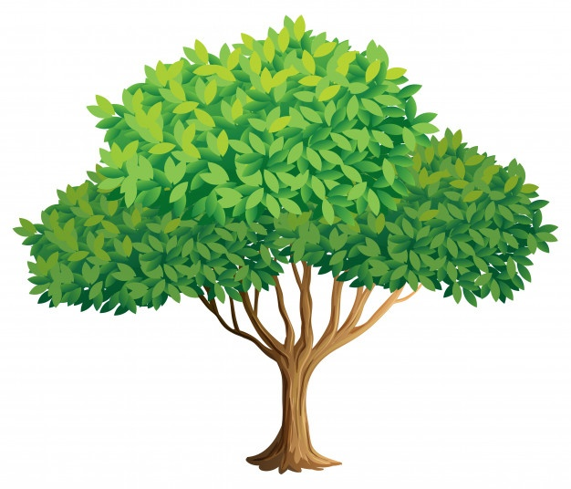
מילים נרדפות
עץ אילן

Slide 8
מילים נרדפות
גשם מטר

Slide 9
מילים נרדפות
שמיים רקיע

Slide 10
מילים נרדפות
ענן עב

Slide 11
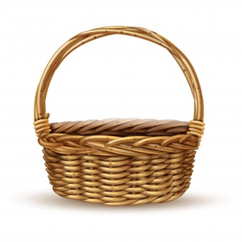
מילים נרדפות
סל טנא

Slide 12
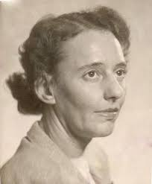
לאה גולדברג

Slide 13
מעשה בשלושה אגוזים כתבה: לאה גולדברג, אייר: שמואל כץ

Slide 14
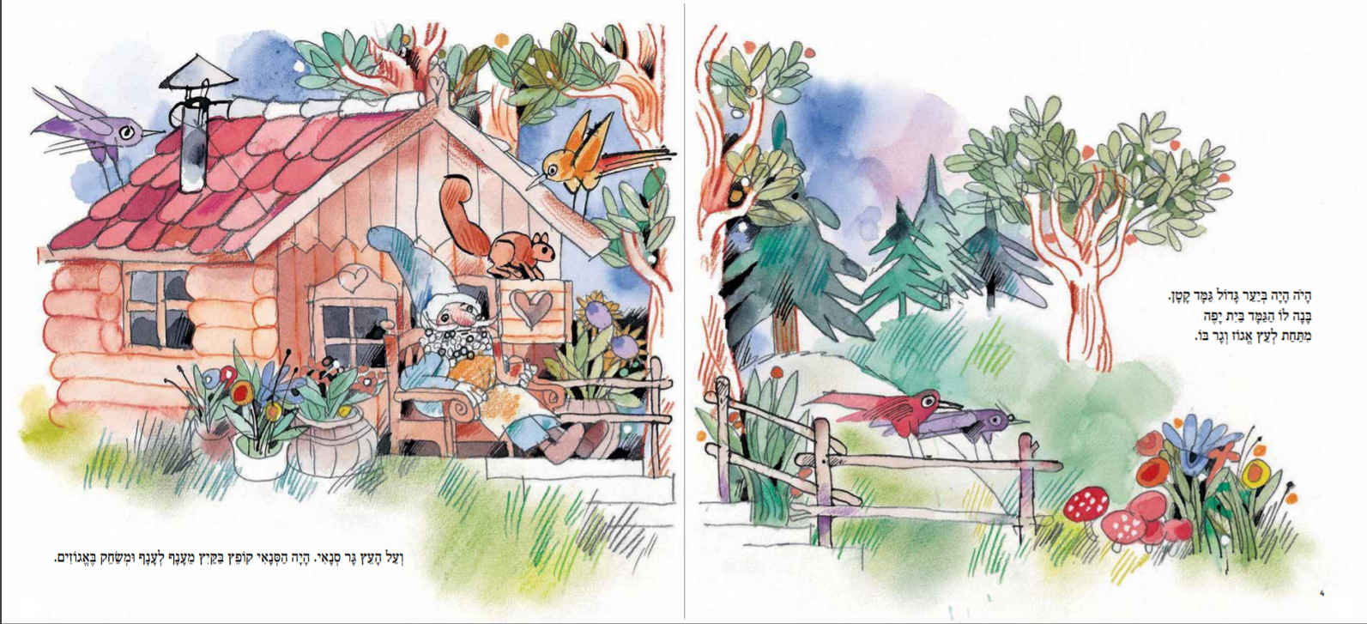

Slide 15
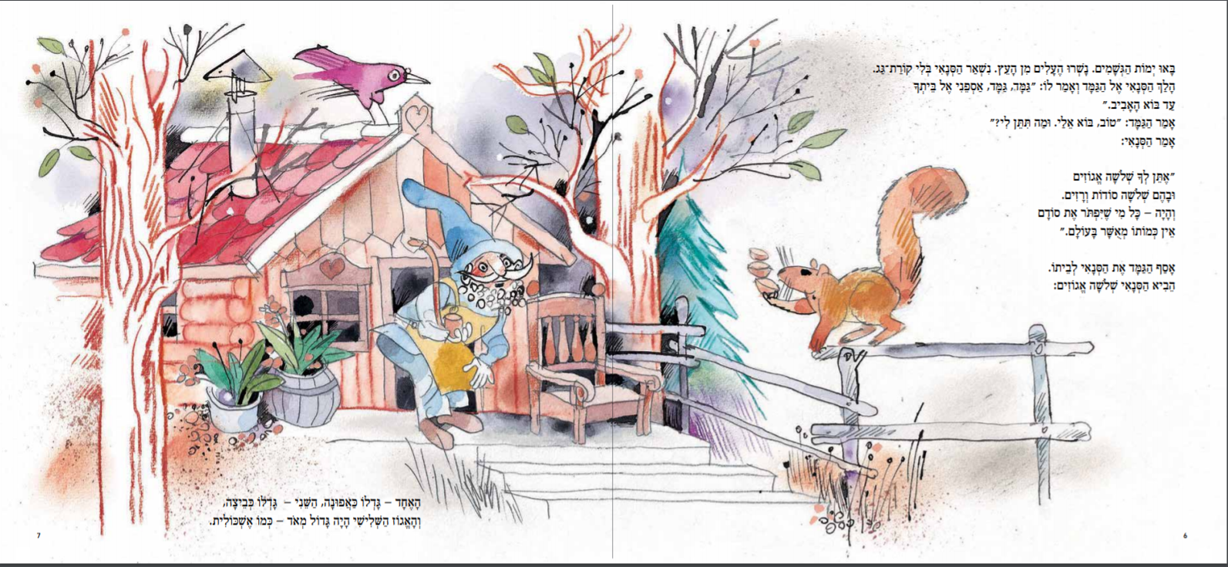

Slide 16
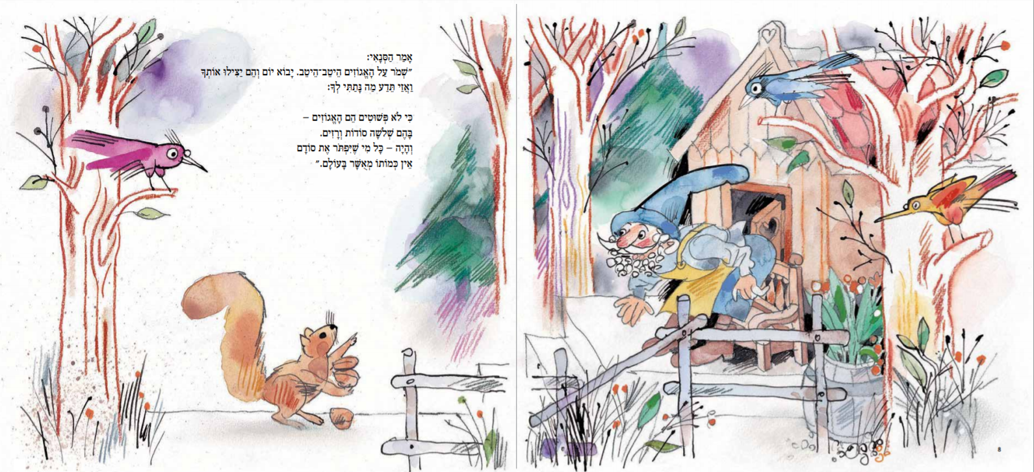

Slide 17
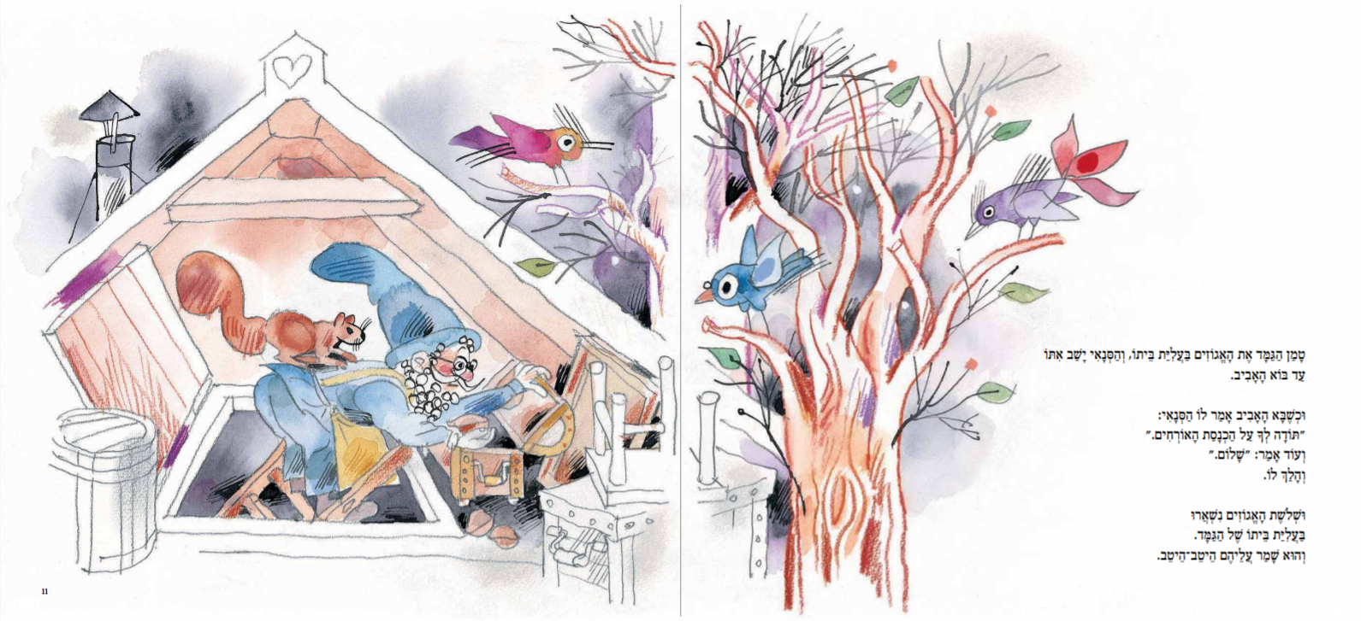

Slide 18
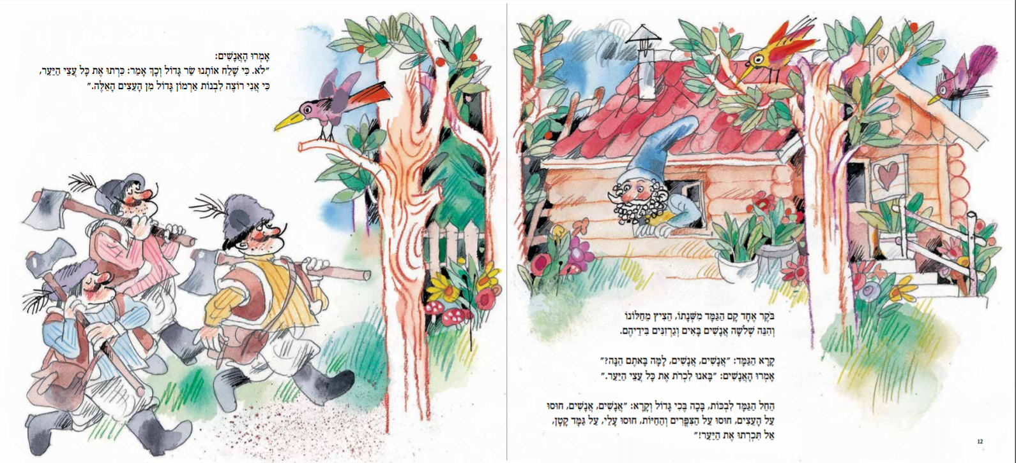

Slide 19
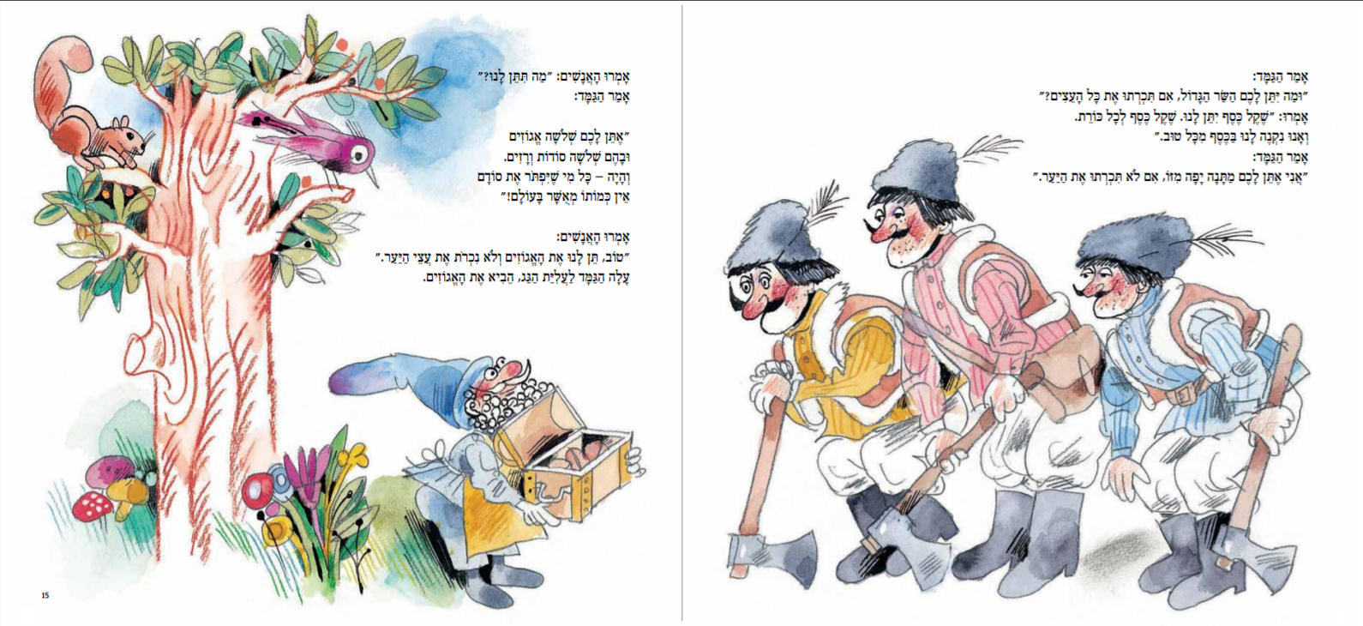

Slide 20
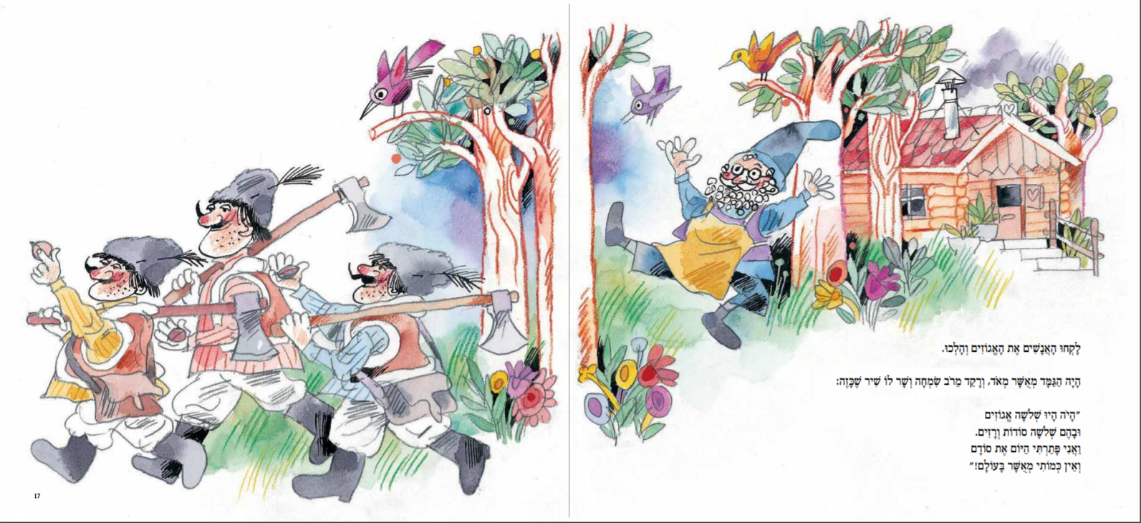

Slide 21
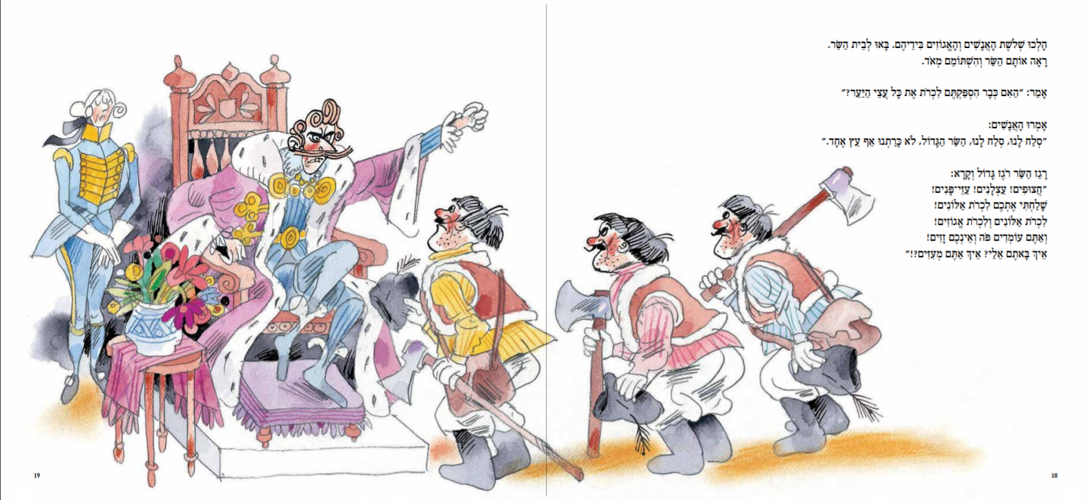

Slide 22
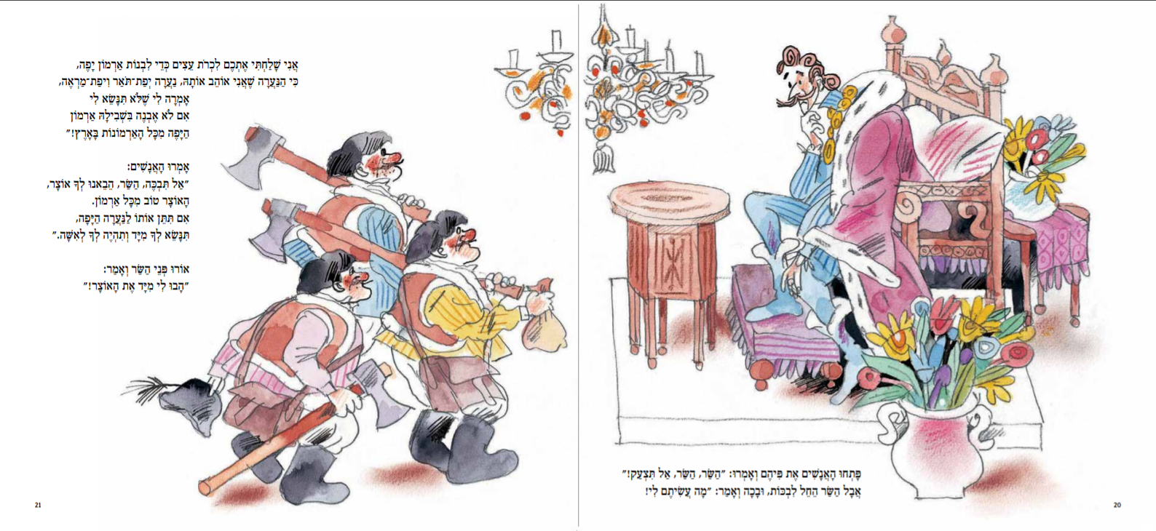

Slide 23
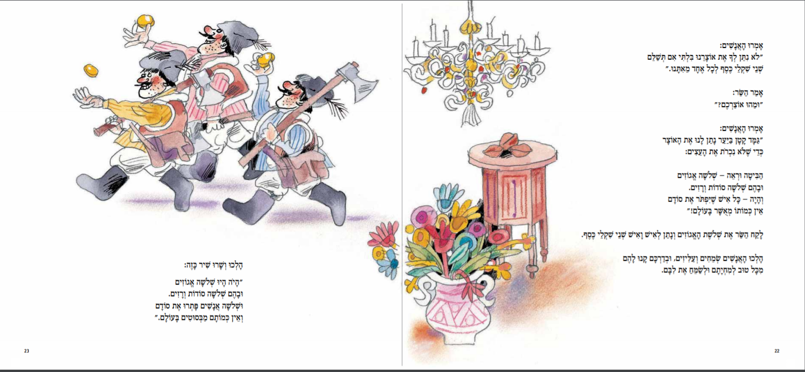

Slide 24
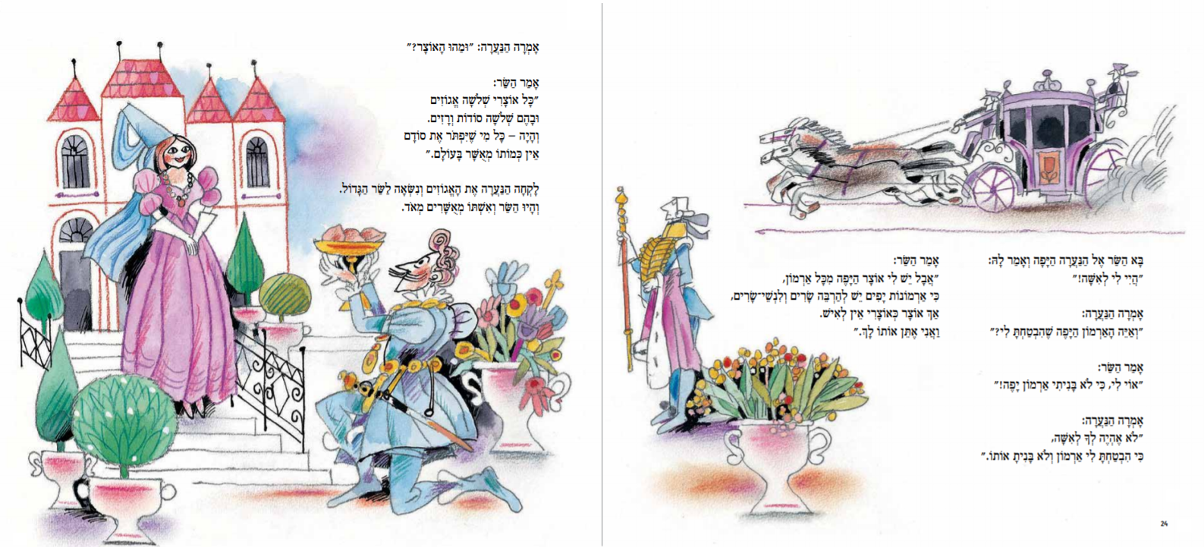

Slide 25
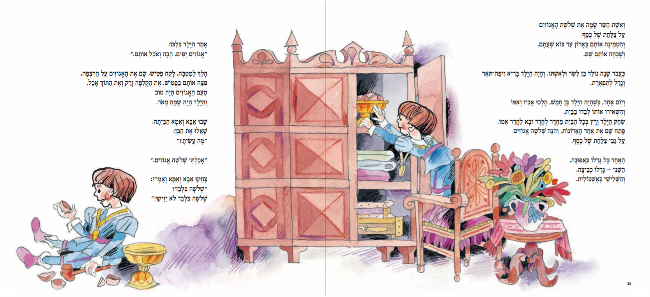

Slide 28
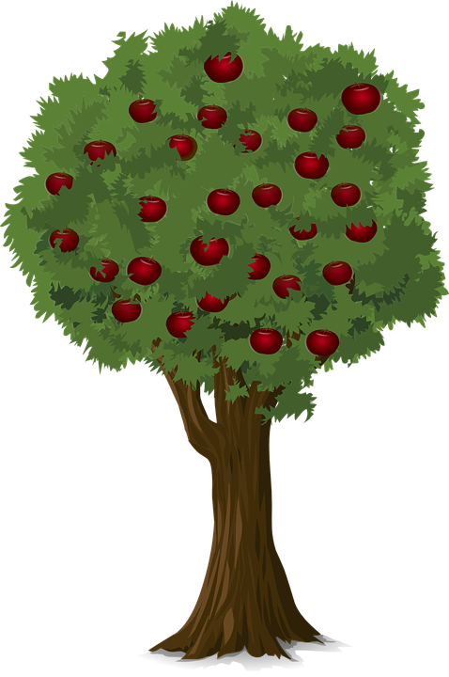
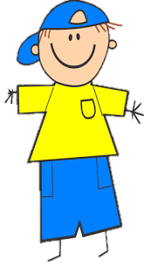
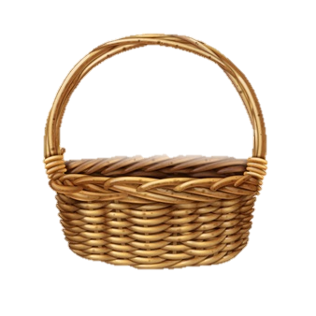

Slide 33
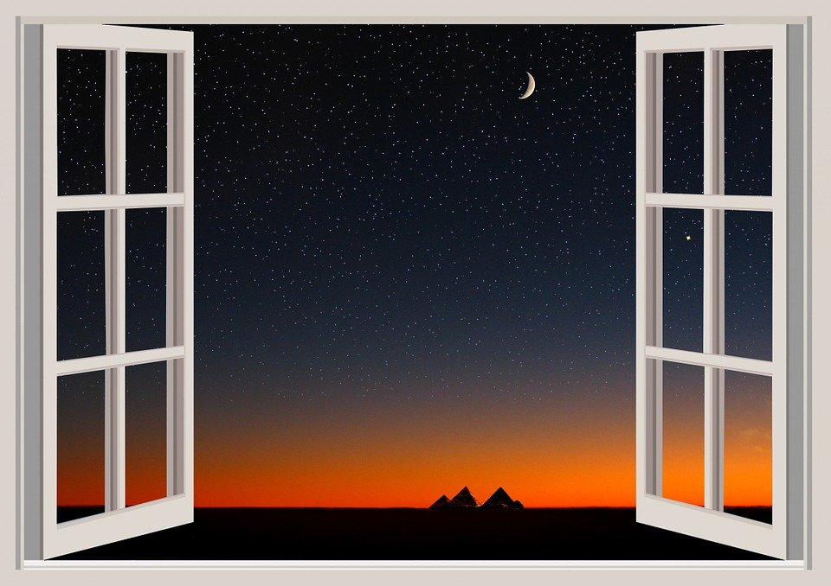
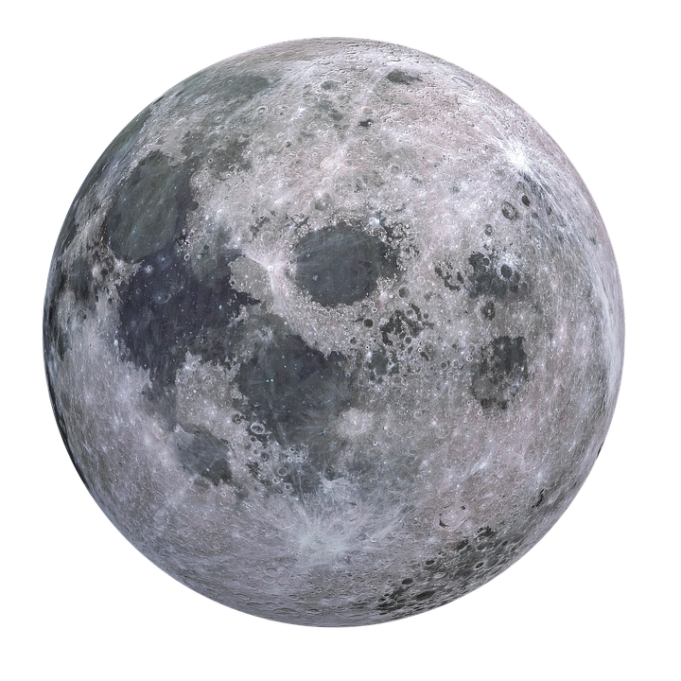
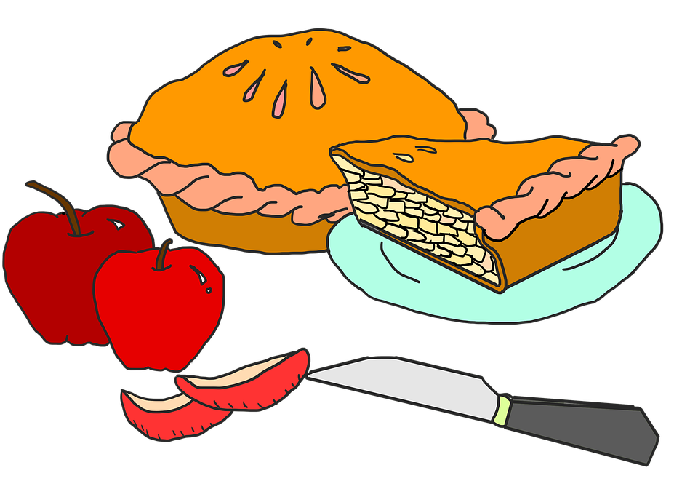
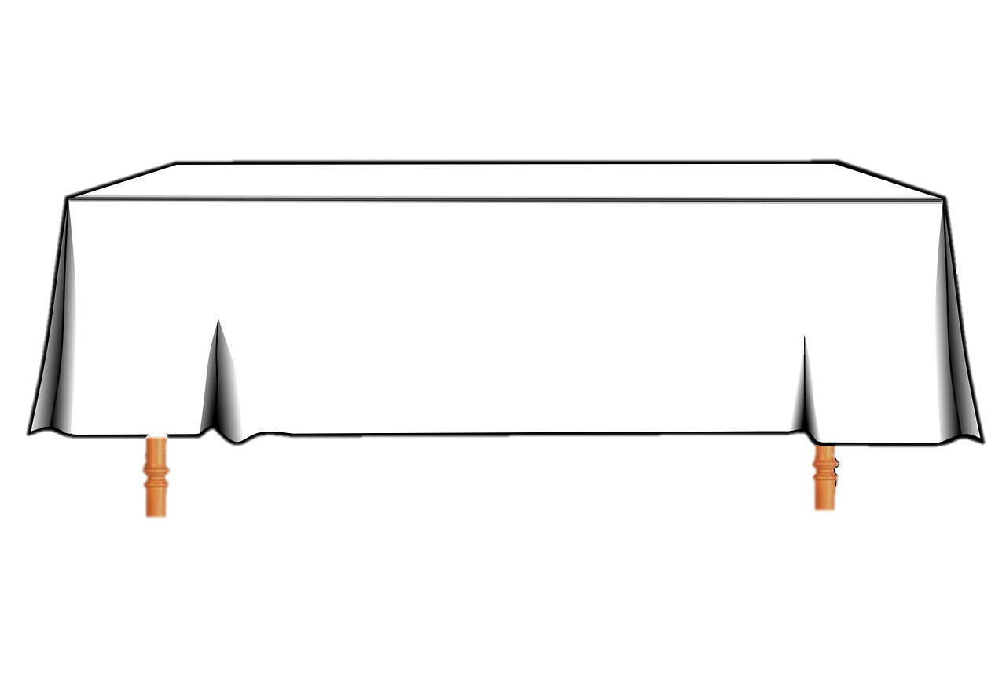

Slide 34
מה עשינו היום?
הכרנו מילים נרדפות
הקשבנו לסיפור
שחקנו במשחק עם מילים נרדפות

Slide 35
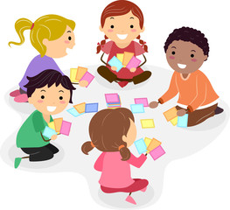
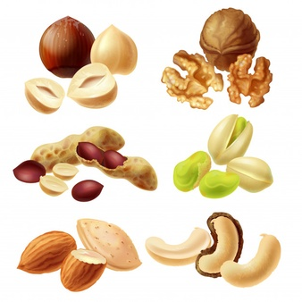
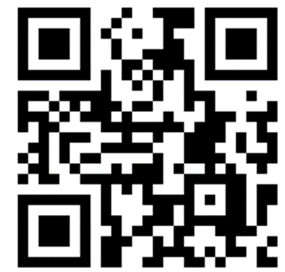
ומה עוד ?
להכיר סוגים שונים של אגוזים
ולשחק במשחקי אגוזים
ליצור משחק קלפים עם מילים נרדפות ולשחק עם חברים
לשתף אותנו בפייסבוק
של האגף לחינוך קדם יסודי
להכין מילון מילים נרדפות

Slide 36
ערכו והכינו
ד"ר מירב תורג'מן, מנהלת המחלקה לפיתוח והפעלה פדגוגית, האגף לחינוך קדם יסודי
רינת אלפיה, מדריכה ארצית ללמידה מרחוק, מינהל תקשוב טכנולוגיה ומערכות מידע, האגף לחינוך קדם יסודי
אינה פלוטוב, מנהלת היחידה למידענות וטכנולוגיות דיגיטליות באגף לחינוך קדם יסודי
סמדר בר מדריכה ארצית ללמידה מרחוק , האגף לחינוך קדם יסודי

Slide 37
קרדיטים
ספר "מעשה בשלושה אגוזים", כתבה: לאה גולדברג / אייר: שמואל כץ / הוצאת הקיבוץ המאוחד, חולק במסגרת ספריית פיג'מה

Slide 38
נוהל שימוש ביצירות מוגנות בזכויות יוצרים ואיתור בעלי זכויות
השימוש ביצירות במהלך שידור זה נעשה לפי סעיף 27א לחוק זכות יוצרים, תשס"ח-2007. אם הינך בעל הזכויות באחת היצירות, באפשרותך לבקש מאיתנו לחדול מהשימוש ביצירה, זאת באמצעות פנייה לדוא"ל rights@education.gov.il

